Slide 1
13－8、热力学第二定律的统计意义
1 熵与无序
自然界一切与热现象有关的实际宏观过程都是不可逆的 .
完全
功
热
热功转换
不完全
有序
无序
自发
自发传热
高温物体
低温物体
热传导
非自发传热
非均匀、非平衡
均匀、平衡
自发

Slide 2
2 无序度和微观状态数
不可逆过程的本质
系统从热力学概率小的状态向热力学概率大的状态进行的过程 .
一切自发过程的普遍规律
概率小的状态
概率大的状态
讨论 个粒子在空间的分布问题
可分辨的粒子集中在左空间的概率

Slide 3
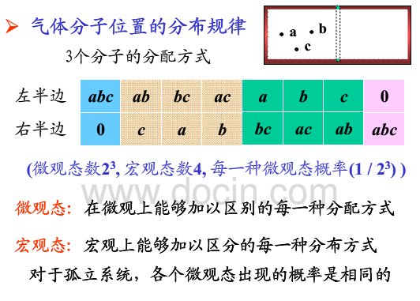

Slide 4
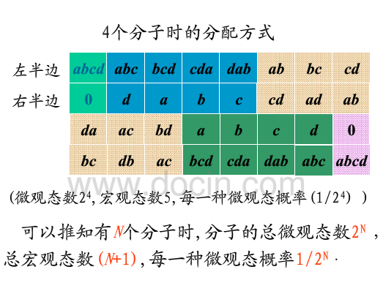

Slide 5
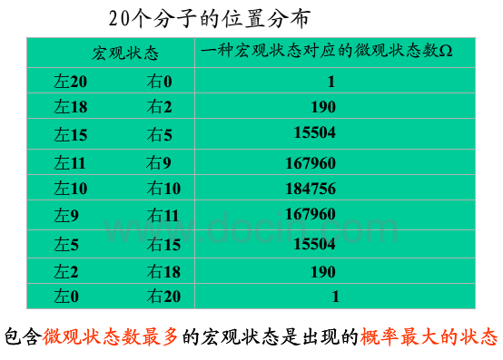

Slide 6
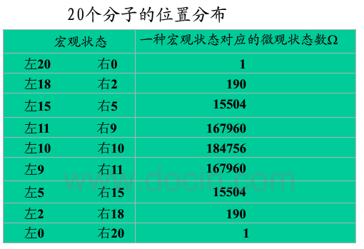
N 1 2 4 N
W
0
（左）

Slide 7
3 熵与热力学概率 玻尔兹曼关系式
熵
负熵
有序度

Slide 8
耗 散 结 构
1）宇宙真的正在走向死亡吗？
实际宇宙万物，宇宙发展充满了无序到有序的发展变化 .
2） 生命过程的自组织现象
生物体的生长和物种进化是从无序到有序的发展.
3） 无生命世界的自组织现象
云、雪花、太阳系、化学实验、热对流、激光等.

Slide 9
4）开放系统的熵变
（和外界有能量交换和物质交换的系统叫开放系统）
开放系统熵的变化
孤立系统
开放系统

Slide 10
5). 熵和能量退化
不可逆过程在能量利用的后果是使一定的能量 E_{d} 从能做功的形式变为不能做功的形式，即，成了退化的能量。
6). 熵与生命
7). 熵与信息
8). 熵与经济和社会

Slide 11
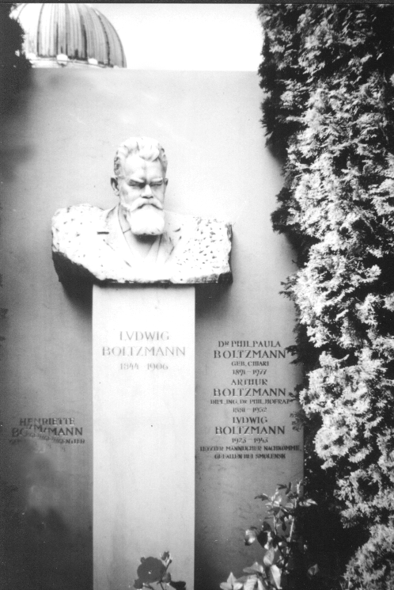
玻尔兹曼墓碑
为了纪念玻尔兹曼给予熵以统计解释的卓越贡献 ，他的墓碑上寓意隽永地刻着 .
这表示人们对玻尔兹曼的深深怀念和尊敬.

Slide 12
5、两种熵概念的比较
（1）对热力学系统来说，如系统从一个平衡态过渡到另一个平衡态，用克熵公式和玻熵公式计算系统熵变，结果相同.
孤立系统的熵不会减少，玻尔兹曼从统计意义说明自然界一切自发过程都是从小概率状态向大概率状态发展，这种认识更本质。
例：1mol温度为T的理想气体作绝热自由膨胀，已知初始的体积分别为V₁和2V₁，试由克和玻熵公式计算上述不可逆过程的熵变。

Slide 13
（2）熵是态函数，两者区别:克熵只对平衡态有意义，而玻熵对系统任意宏观态（包括非平衡态）均有意义，非平衡态也有与之相对应的热力学概率，玻熵意义更普遍
（3）熵是系统无序性的量度，玻熵对此的描述更本质，已超出了分子热运动的领域
适用于任何作无序运动的粒子系统，对大量无序出现的事件（如大量出现的信息）的研究，也可应用熵概念。

Slide 14
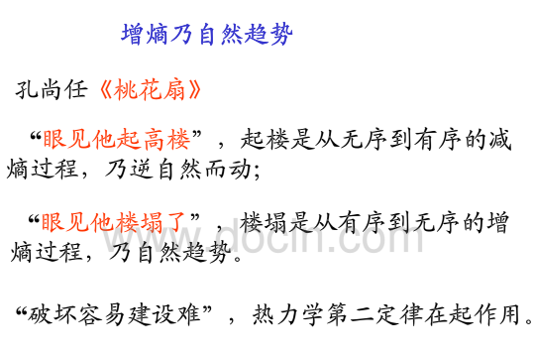

Slide 15
教育事业
要使经济、社会不断向前发展，又要减少熵的产生，这就要求人类能巧秒地掌握和运用自然规律，需要人的高度智慧，知识、技术就是负熵，它能遏制生产和经济发展中不应有的熵产生，因此人类需增智，而增智就要认真地发展卓有成效的教育事业.

Slide 16
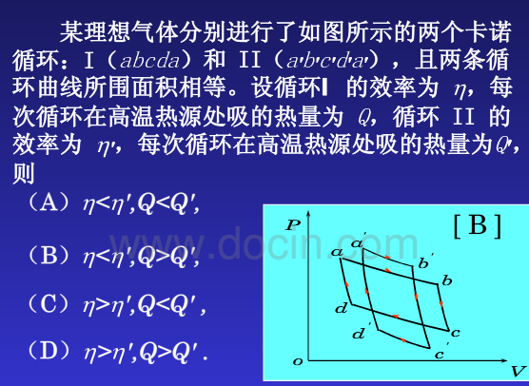

Slide 17
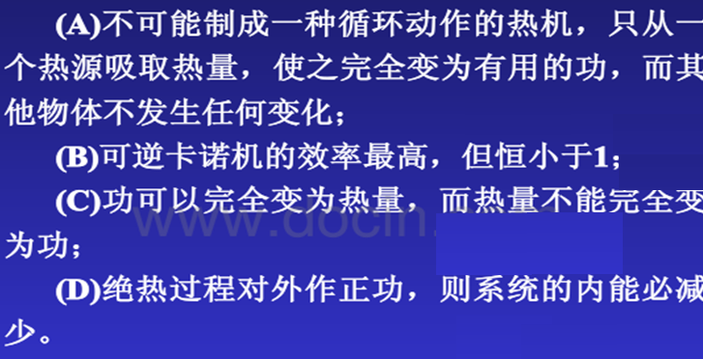




Slide 18
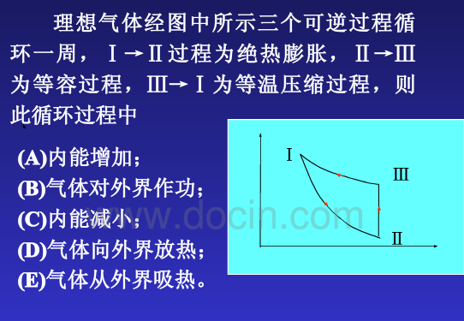
(D)

Slide 19
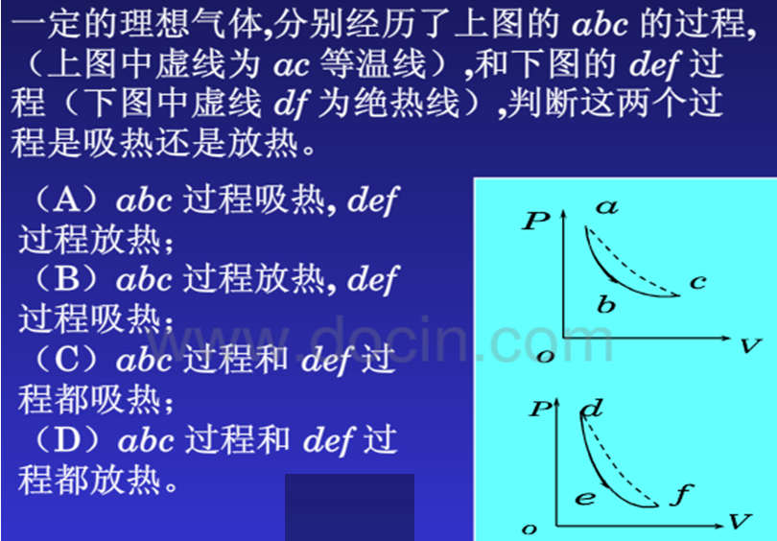


Slide 20
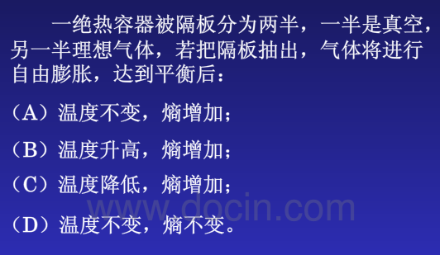


Slide 21
第13章 习题课 （热力学基础）

Slide 22
教学基本要求
1. 掌握内能、功和热量等概念 . 理解准静态过程 .
2. 掌握热力学第一定律，能分析、计算理想气体在等体、等压、等温和绝热过程中的功、热量和内能的改变量 .
3. 理解循环的意义和循环过程中的能量转换关系，会计算卡诺循环和其他简单循环的效率 .
4. 理解可逆过程和不可逆过程，理解热力学第二定律和熵增加原理 .
5. 理解热力学第二定律的统计意义及玻耳兹曼关系式 .

Slide 23
一、基本内容
1、功、热量、内能
(过程量)
(过程量)
(状态量)
2、热力学第一定律及其应用
等值过程 中 和的计算
见附表

Slide 24
附表：
等温过程
等压过程
等体过程
绝热过程

Slide 25
3、热循环
（1）正循环
卡诺循环
（2）逆循环
卡诺逆循环
4、热力学第二定律的两种表述

Slide 26
克劳修斯 “热量不能自动的从低温物体传向高温物体--本质：热传导过程的不可逆性。”
开尔文 “其唯一效果是热全部转变为功的过程是不可能的.本质：热功转换的不可逆性。”
5、可逆过程和不可逆过程、
平衡态、准静态、P－V图、P－T图、T－V图、S－T图
熵增加原理、熵与热力学概率

Slide 27
1 某理想气体状态变化时，内能随体积变化成正比，则该过程为＿＿＿＿＿＿＿。
2 画出同一温度下三种不同理想气体的速率分布曲线（m₁＞m₂＞m₃）。
3 一定量的理想气体，使其从同一状态开始，使其体积由V₁膨胀到2V₁，分别经历（a）等压、（b）等温、（c）绝热三个过程。其中＿＿＿气体对外作功最多；＿＿＿气体内能增加最多； ＿＿＿气体吸收的热量最多;其中＿＿＿气体对外作功最少；＿＿＿气体内能增加最少； ＿＿＿气体吸收的热量最少。
等压过程
4、判断下列说法是否正确： （A）物体温度越高，则热量越多； （B）物体温度越低，则内能越少。

Slide 28
6. 一定量的理想气体，其状态改变在p－T图上沿着一条直线从平衡态a到平衡态b（如图）。这是一个＿＿＿＿＿过程。
等体过程

Slide 29
7. 下面给出理想气体状态方程的几种微分形式,指出它们各表示什么过程.
（1）pdV＝（m／M）RdT表示＿＿＿＿过程，
（2）Vdp＝（m／M）RdT 表示＿＿＿＿过程，
（3）pdV＋Vdp＝0表示＿＿＿＿＿过程。
（4） γ pdV＋Vdp＝0 表示＿＿＿＿＿过程。

Slide 30
8. 温度为25⁰C、压强为1atm的1mol刚性双原子分子理想气体, 经等温过程体积膨胀至原来的3倍。
(1)计算这个过程 中气体对外所作的功。
(2)假若气体经绝热过程体积膨胀为原来的3倍,那么气体对外作的功又是多少?
9. 热力学第二定律的开尔文表述和克劳修表述是等价的,表明在自然界中与热现象有关的实际宏观过程都是不可逆的.开尔文表述指出＿＿＿＿＿的过程是不可逆的, 而克劳修表述指出了＿＿＿＿＿＿的过程是不可逆的.

Slide 31
10.一定量的理想气体,经历某过程后,它的温度升高了.则根据热力学定律可以断定：
(1) 该理想气体系统在此过程中吸了热．
(2) 在此过程中外界对该理想气体系统作了正功.
(3) 该理想气体系统的内能增加了．
(4) 在此过程中理想气体系统既从外界吸了热,又对外作了正功．
以上正确的断言是：
(A) (1)、(3). (B) (2)、(3).
(C) (3). (D) (3)、(4).
[ C ]

Slide 32
11．1摩尔理想气体经过一个等压过程，温度变为原来的两倍，设该气体的定压摩尔热容为Cp，则此过程中气体熵的增量为：
（a）0.5Cp （b）2Cp
(c) Cpln0.5 (d) Cpln2
(d)

Slide 33
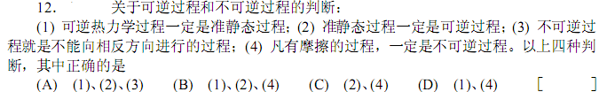
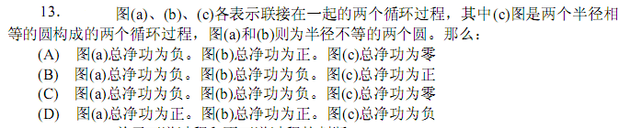
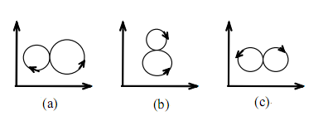
12(D), 13(C)

Slide 34
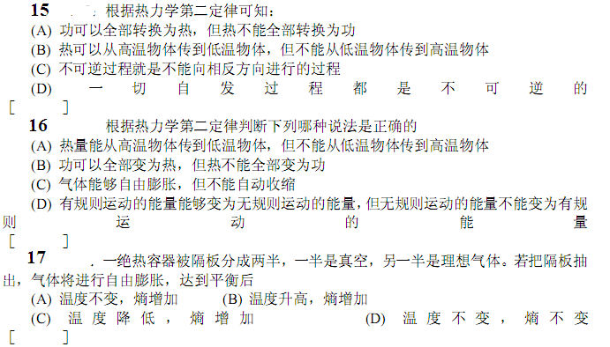
15(D), 16(C),17(A)

Slide 35
三、计算
1、1mol氦气作如图循环，其中bc为绝热线，ab为等体线，ca为等压线，求循环效率
解：
需计算循环过程中的吸热Q₁和放热 Q₂ ，先计算各点温度
由理想气体物态方程， 得

Slide 36
a b为吸热（等体过程）
c a为放热（等压过程）

Slide 37
2、（1）夏季的致冷空调（冷 泵），须将室内热量排到室外 设为 ，若室内温度为 室外温度为 ，求该致冷机所需最小功率
解：致冷机所需最小功率，即为卡诺循环机的功率。由卡诺循环的致冷系数
所以

Slide 38
则
故所需最小功率为667W
（2）冬天将致冷机换向，使他从室外取热传入室内（热泵）若室外温度为 ，室内保持 ，仍然用上面的空调所耗功率，则每秒传入室内的热量是多少？

Slide 39
解：此时是把室外作为低温热源，吸取低温热源的热量向室内（高温热源）传递
已知
由
则每秒传入室内的热量为

Slide 40
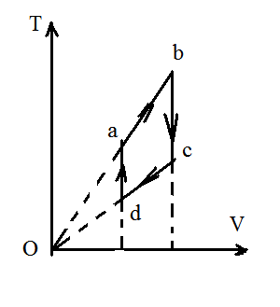
3．1摩尔单原子分子理想气体形成如图所示abcda循环过程，ba和cd的延长线通过原点。V_{a}＝V_{d}＝1m³，V_{b}＝V_{c}＝2m³，T_{a}＝600K，T_{d}＝300K。试求：（计算中的气体普适常量都用R表示）（1）画出过程的P－V图，并求出a、b、c、d状态各自的P、V、T值。
（2）循环过程中气体所作的总功和循环的效率。

Slide 41
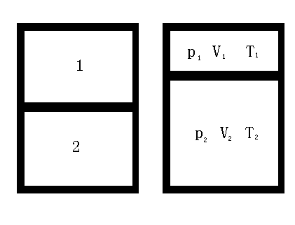
4、如图所示,除底部外其他部分绝热的容器,总容积为40L,中间为一无重量的绝热隔板,可以无摩擦自由升降,上下两部分各装有1mol的N₂，初始状态的压强为1.013×10⁵Pa,隔板处于中央,后底部微微加热使上部的体积缩小一半(如图所示).求:
(1)下部气体热力学过程的函数关系式(又称过程方程);(2)两部分气体最后各自的温度为多少?
(3)下部气体吸收的热量.
提示:室1是绝热过程;P1=P2,V1+V2=0.04

Slide 42
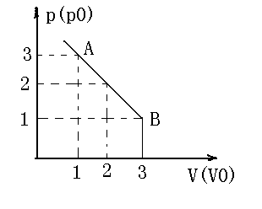
5、1 mol 单原子理想气体经过的过程为p-V图上的一条直线,试求该过程最高温度的位置,并讨论整个过程中的吸热、放热情况。
v＝2v₀，T_{max}＝4／3T_{A}
v＜2.5v₀, 吸热; v>2.5v₀,放热.

